Slide 1

Dispositivos de Comunicação
Prof. Thiago Salhab Alves
thiago.alves16@fatec.sp.gov.br

Slide 2
Equipamentos de rede
Equipamentos de rede são divididos em 2 grupos:
  Passivos e Ativos
Equipamentos Passivos
  Garantem a conexão entre os ativos de rede
    Cabos, conectores, patch panel
  Não possuem componentes eletrônicos, por isso chamados de passivos

Slide 3
Equipamentos de rede
Equipamentos Ativos
  Geram e transmitem bits
  Equipamentos dotados de “inteligência” para processamento de acordo com regras previamente definidas
  Equipamentos eletrônicos, portanto energizados
    NIC (Network Interface Card) ou placa de rede
    Hub
    Switch
    Roteador
    Pontos de acesso / Repetidores

Slide 4
Nic – placa de rede
Interface física entre o computador e o meio de transmissão
Controla o fluxo de dados
Converte Bytes para pulsos elétricos (ou ondas de rádio) e vice-versa
Pode ser:
  Placa de expansão PCI ou PCIe
  On-Board na placa mãe
  Adaptador USB
  Com fio ou Wi-fi

Slide 5
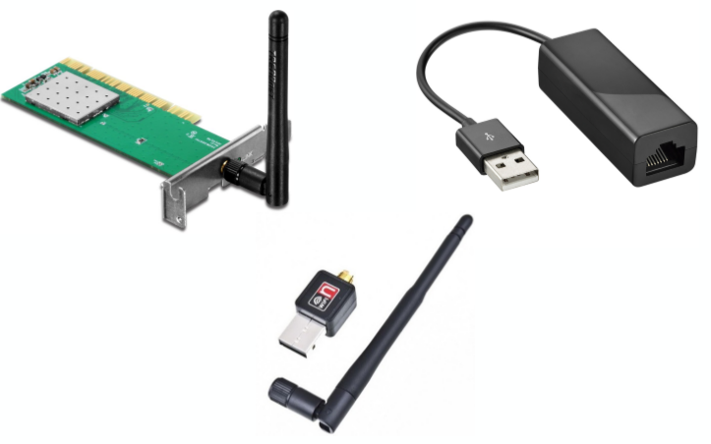
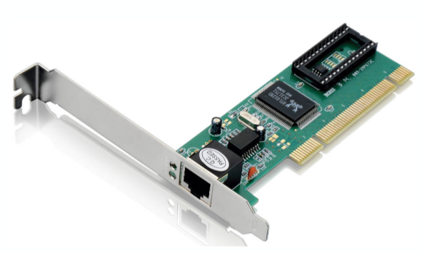
Nic – placa de rede

Slide 6
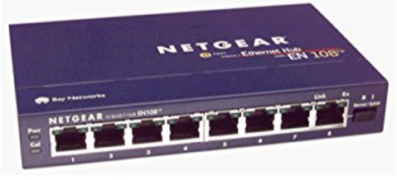
hub
Equipamento obsoleto utilizado na topologia estrela
Conecta hosts da LAN, funcionando como um concentrador de cabeamento
Recebe o dado em uma porta e faz broadcast (retransmite para todas as portas)
Gera tráfego desnecessário
Apenas 1 host transmite por vez

Slide 7
switch
Sucessor do Hub
Não replica os dados para todas as portas, envia apenas para a porta na qual o destinatário esta conectado
Armazena o endereço físico (MAC) dos hosts cirando uma tabela dinâmica de envio/recebimento
Comutação isolada origem e destino
Full Duplex (comunicação bidirecional simultânea)
Evita colisão
Limita velocidade apenas na porta, caso essa seja mais lenta que outras portas da rede
Pode ser gerenciável

Slide 8
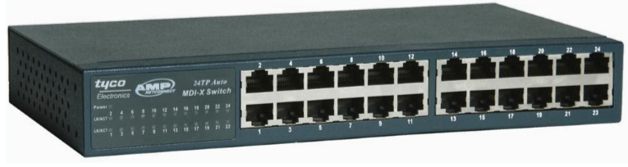
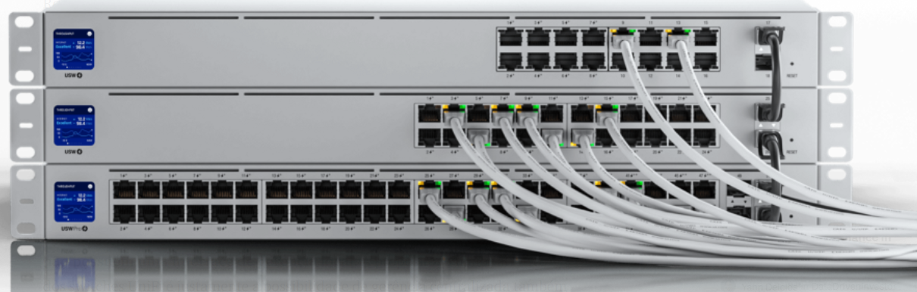
switch

Slide 9
roteador
Equipamento utilizado para interligar redes
Protocolos de roteamento BGP, OSPF, RIP...
Colaboração entre roteadores para criar uma rede gigantesca (Internet)
Cada salto entre roteadores é chamado de hop
Protocolos específicos de roteamento calculam a melhor rota entre 2 pontos, pois pode haver muito tráfego ou rompimento de comunicação entre 2 roteadores

Slide 10
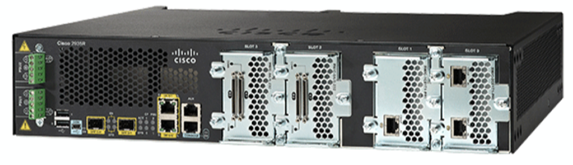
roteador

Slide 11
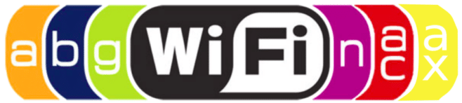
Pontos de acesso
Equipamento que permitem comunicação sem fio (wireless) entre dispositivos
Pontos apenas para conexão, geralmente não fazem papel de roteador
Protocolos: 802.11 a/b/g/n/ac/ax
Normalmente também podem ser utilizados como repetidor

Slide 12
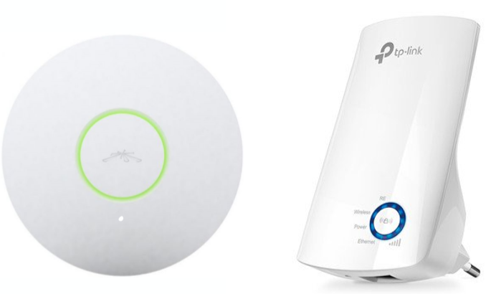
repetidores
Equipamentos que permitem estender o alcance de dispositivos de rede
Mais comuns são os repetidores wireless
Baixo custo e poucas opções de configuração

Slide 13

Computação em nuvem

Slide 14
Computação em nuvem
Conceito de utilizar recursos computacionais na internet, hospedados em grandes provedores ou de maneira privativa.
Amazon, Microsoft, IBM, Google oferecem serviços de Cloud de diversos tipos.

Slide 15
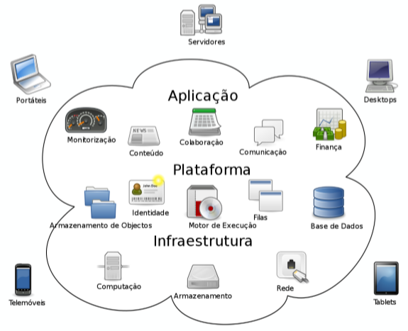
Computação em nuvem

Slide 16
Principais modelos de Computação em nuvem
IaaS (Infrastructure as a Service)
  Infraestrutura como Serviço
  Permite criações de VMs de servidores
PaaS (Plataform as a Service)
  Plataforma como Serviço
  Utilizado por ERPs
SaaS (Software as a Service)
  Software como Serviço
  Modelo do Office 365

Slide 17
outros modelos de Computação em nuvem
DaaS (Device as a Service)
  Dispositivo (ou Desktop) como Serviço
  VMs de desktops
CaaS (Container as a Service)
  Container como Serviço
EaaS (Everything as a Service)
  Tudo como serviço

Slide 18
Modelos de implantação
Nuvem pública
  Serviços rodam totalmente fora do local de aplicação
Nuvem privada
  Serviços rodam internamente no local de aplicação com ferramentas de virtualização
Nuvem híbrida
  Utilizam parte de serviços internos e parte de serviços externos

Slide 19
Computação em nuvem
Vantagens
  Escalabilidade
  Custo / Benefício
  Elimina preocupação com Hardware
Desvantagens
  Depende da internet
  Custo pode ser alto dependendo da demanda

